Slide 2
Principios y acciones en la Protección de Datos Personales.
Dra. Ángeles Guzmán García
Comisionada angelesguzman@cotai.org.mx

Slide 3
Objetivo general
Al término del curso “Principios y acciones”, las personas participantes identificarán el cumplimiento a la protección de datos personales, de acuerdo a la normatividad de la materia.

Slide 4
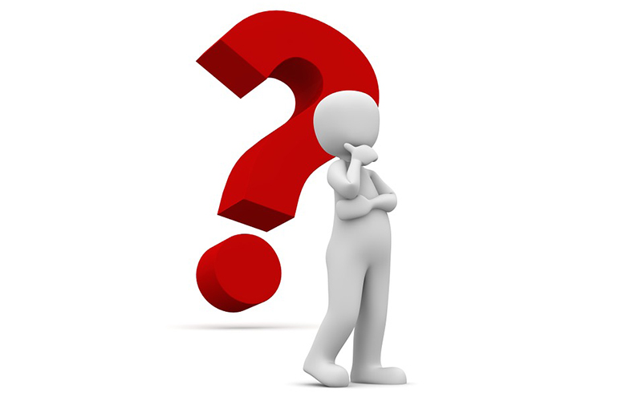
¿Cuáles son los principios rectores de la protección de datos personales y las acciones para dar cumplimiento a estos?

Slide 5
PRINCIPIOS Y ACCIONES QUE RIGEN EL DERECHO A LA PROTECCIÓN DEL DATO PERSONAL
El derecho a la protección de los datos personales se regula a través de ocho principios, los cuales se traducen en obligaciones concretas para los responsables del tratamiento.

Slide 6
¿Qué son los principios?
Son un conjunto de reglas que definen y marcan la forma en la que han de ser recabados y tratados los datos de carácter personal.
Es decir, son una serie de principios rectores que han de seguir aquellos que tratan los datos personales.

Slide 7
Funciones de los principios:
Obligacional: Establece una serie de deberes y obligaciones para aquellos que tratan los datos.
Informadora e integradora: ¿Por qué? Esta función se materializa siempre que se pretenda llevar a cabo algún tipo de actuación relacionada con el tratamiento de datos personales, los principios deberán de estar presentes.

Slide 9
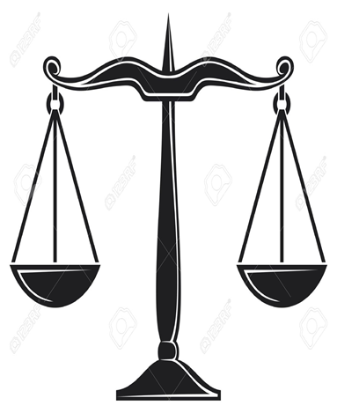
LICITUD
El principio de licitud significa que el tratamiento de datos personales es una actividad que depende de las atribuciones o facultades que previamente le otorga la ley a los Sujetos Obligados.
En consecuencia, no deben tratarse datos personales si no se tienen facultades previamente otorgadas.

Slide 10
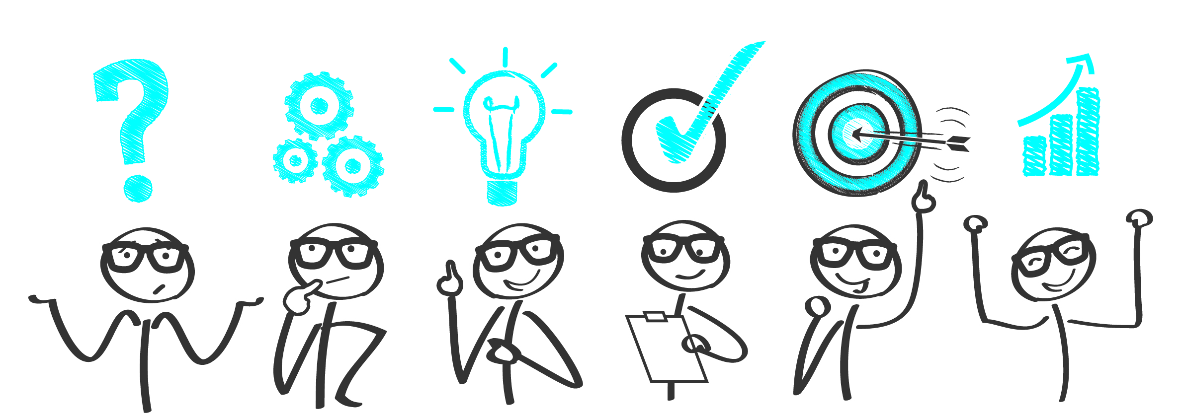
¿Cómo Cumplir con este principio?
La unidad administrativa que realice el tratamiento, deberá identificar el marco normativo (leyes, tratados o acuerdos internacionales, reglamentos, lineamientos, entre otros, con sus respectivos artículos) que le faculta a tratar los datos personales para cada una de las finalidades, y aquel que regula el tratamiento respectivo.

Slide 11
EJEMPLO DE LICITUD
Los responsables del tratamiento están obligados a obtener tus datos y utilizarlos de manera lícita, conforme a lo establecido por la legislación mexicana y el derecho internacional aplicable.
En ese sentido, nadie puede utilizar tus datos personales para actividades ilícitas, ni de forma tal que contravenga lo dispuesto por las Leyes o tratados internacionales.

Slide 12
LEALTAD
No tratar datos personales a través de medios fraudulentos o engañosos.
Es decir, respetar la confianza depositada por el titular de los datos al proporcionarlos para un determinado tratamiento.

Slide 14
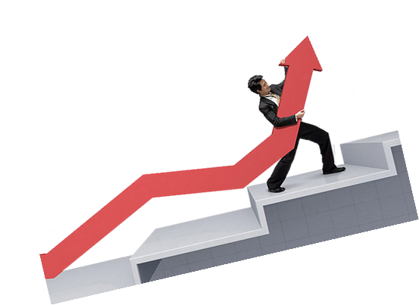
FINALIDAD
Obligación legal a cargo del responsable de tratar los datos personales del titular exclusivamente para dar cumplimiento a las finalidades que le fueron informadas mediante el aviso de privacidad del responsable.

Slide 15
1.Concretas
2. Lícitas
3. Explícitas
4. Legítimas
Las finalidades deben ser:

Slide 16
Concretas
Cuando el tratamiento de los datos personales atiende a la consecución de los fines específicos o determinados, sin que admitan errores, distintas interpretaciones o provoque incertidumbre.

Slide 17
Cuando las finalidades se expresan de manera clara, y estas se dan a conocer en el aviso de privacidad.
Explícitas

Slide 18
Lícitas
Cuando las finalidades que justifican el tratamiento de los datos personales son acordes con las atribuciones o facultades que la normatividad aplicable les confiera.

Slide 19
Legitimas
Cuando las finalidades que motivan el tratamiento de los datos personales se encuentran habilitadas por el consentimiento del titular. Salvo alguna de las excepciones.

Slide 20
FINALIDAD EXCEPCIONES
El responsable podrá tratar datos personales para finalidades distintas a las establecidas en el aviso de privacidad, siempre y cuando cuente con atribuciones conferidas en la ley y medie el consentimiento del titular, salvo que sea una persona reportada como desaparecida, en los términos previstos en la presente Ley y demás disposiciones que resulten aplicables en la materia.

Slide 21
EJEMPLO DE FINALIDAD
Algunas finalidades son necesarias en el supuesto cuando acudes al doctor, es necesario que este obtenga y trate tus datos personales para darte atención médica. También, cuando solicitas un crédito a un banco, es necesario que este recabe y utilice tus datos personales para la tramitación del mismo.
En los ejemplos anteriores, si el médico o el banco no obtienen y utilizan tus datos personales, resultará imposible que puedas obtener el tratamiento médico o el crédito que pretendes.

Slide 22
PROPORCIONALIDAD
Este principio establece la obligación del responsable de solo tratar exclusivamente aquellos datos personales que resulten necesarios, adecuados, relevantes y no excesivos en relación con las finalidades para las cuales se obtuvieron del titular.

Slide 23
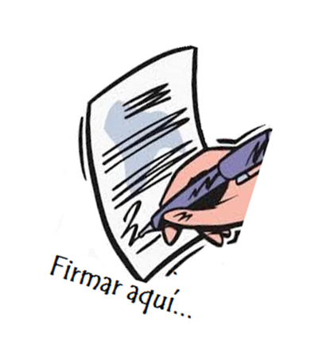
CONSENTIMIENTO
Establece la obligación del responsable de obtener el consentimiento del titular de los datos personales de manera libre, específica, inequívoca e informada para la realización del tratamiento, salvo que no sea requerido en virtud de las causales de excepción previstas en la normatividad.

Slide 24
CARACTERÍSTICAS DEL CONSENTIMIENTO.
Fuente de consulta: INAI

Slide 26
El responsable obtendrá el consentimiento tácito.
Cuando se recaban datos indirectamente del titular.
Cuando el titular de los datos personales no manifieste su negativa en el plazo señalado.
(5 días)
Desde el momento que se pone a disposición el aviso de privacidad al titular.

Slide 27
Consentimiento expreso
El responsable deberá obtener el consentimiento expreso del titular cuando:
• Lo exija la ley.
• Se trate de datos sensibles.
• Se trate de datos financieros o patrimoniales.
• Lo solicite el responsable para acreditar el mismo.
• Lo acuerden el titular y responsable.

Slide 28
Por regla general, el consentimiento se deberá solicitar para tratar los datos personales para finalidades específicas, no en lo general.

Slide 29
Por ejemplo
Correcto
Solicitar el consentimiento para el uso de los datos personales en general, para cualquier finalidad en el futuro: Mencionar en el A.P. “Sus datos serán recabados para las finalidades mencionadas y cualquier otra que se requiera.
Incorrecto
Solicitar el consentimiento para el envió de información relacionada con nuevos trámites sobre servicios que realiza el sujeto obligado (especificar servicios).

Slide 30
Principio de consentimiento
En ausencia de las características del consentimiento, no puede considerarse como lícitamente otorgado.
Por regla general en todo tratamiento debe obtenerse el consentimiento del titular para el uso de sus datos personales, salvo que existan excepciones que la normatividad aplicable precise.

Slide 31
Excepciones al consentimiento
Cuando una ley así lo disponga.
Cuando las transferencias que se realicen entre responsables, sean sobre datos personales que se utilicen para el ejercicio de facultades propias, compatibles o análogas con la finalidad que motivó el tratamiento de los datos personales.
Cuando exista una orden judicial, resolución o mandato fundado y motivado de autoridad competente.
Para el reconocimiento o defensa de derechos del titular ante autoridad competente.
Cuando los datos personales se requieran para ejercer un derecho o cumplir obligaciones derivadas de una relación jurídica entre el titular y el responsable.

Slide 32
Excepciones al consentimiento
Cuando exista una situación de emergencia que potencialmente pueda dañar a un individuo en su persona o en sus bienes.
Cuando los datos personales sean necesarios para efectuar un tratamiento para la prevención, diagnóstico, la prestación de asistencia sanitaria.
Cuando los datos personales figuren en fuentes de acceso público.

Slide 33
Excepciones al consentimiento
Cuando los datos personales se sometan a un procedimiento previo de disociación.
Cuando el titular de los datos personales sea una persona reportada como desaparecida en los términos de la ley en la materia.
Art. 23 de la Ley Local

Slide 34
EJEMPLO DE CONSENTIMIENTO EN AVISO DE PRIVACIDAD SIMPLIFICADO.

Slide 35
CALIDAD
El principio de calidad está estrechamente relacionado con el principio de finalidad y proporcionalidad, puesto que se materializa cuando los datos personales tratados son exactos, completos, pertinentes, correctos y actualizados según se requiera para el cumplimiento de la finalidad para la que se tratan.
Artículo 24, 25 y 26 de la Ley Local
Artículo 19 de los Lineamientos

Slide 36
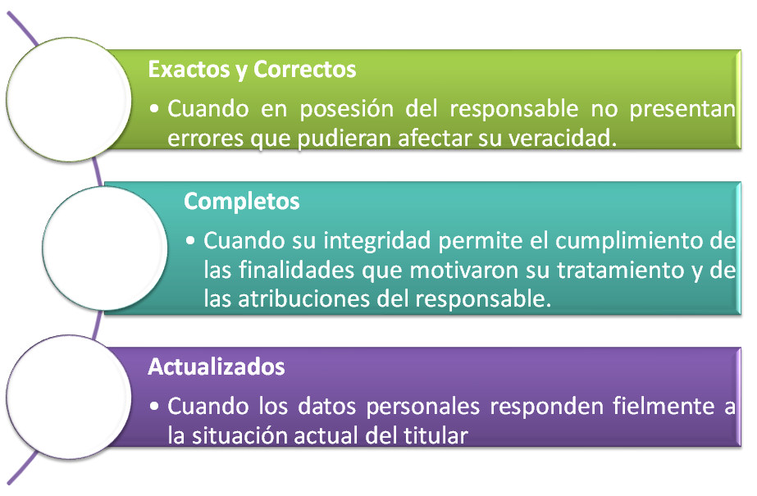
Se entenderá que los datos personales son:

Slide 37
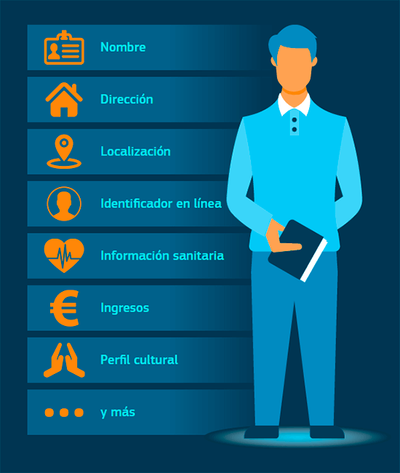
Los datos personales serán exactos y, si fuera necesario, actualizados; debiendo de adoptarse todas las medidas razonables para que se supriman o rectifiquen sin dilación los datos que sean inexactos con respecto a los fines para los que se tratan.

Slide 38
Formas de llevar a cabo la actualización, rectificación y supresión de los datos inexactos:
El propio responsable realiza dicha labor (de oficio).
El propio titular de los datos puede solicitar la rectificación o supresión de los datos por ser inexactos.

Slide 39
No será imputable al responsable del tratamiento los datos inexactos cuando:
a) Se hubiesen obtenido directamente del afectado.
b) Se hubiesen obtenido de otro responsable derivado del ejercicio del derecho de portabilidad.

Slide 40
PRINCIPIO DE INFORMACIÓN
Este principio obliga a los responsables a informar a los titulares, las características principales del tratamiento al que será sometida su información personal, a fin de que este, pueda tomar decisiones informadas al respecto.
Este principio se materializa a través del aviso de privacidad.

Slide 41
Principio de Información
Informar a los titulares de las características principales del tratamiento al que será sometida su información personal, lo que se materializa a través del aviso de privacidad.
Todo responsable, sin importar la actividad que realice, requiere poner a disposición los avisos de privacidad que correspondan a los tratamientos que lleve a cabo.
Con independencia de que se requiera el consentimiento del titular para el tratamiento de sus datos personales, se deberá poner a disposición el aviso de privacidad.
Al no cumplir con el principio de información, no se podría cumplir con el principio de consentimiento, ya que para cumplir con el principio de consentimiento es necesario que éste, sea informado, lo cual sucede cuando previo al tratamiento de los datos, se hace del conocimiento del titular que datos y los fines para los cuales serán tratados.

Slide 42
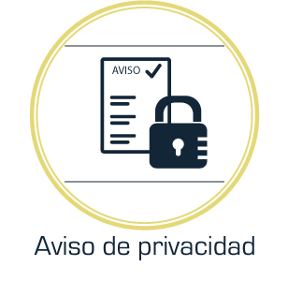
AVISO DE PRIVACIDAD
Documento a disposición del titular de forma física, electrónica o en cualquier formato generado por el responsable, a partir del momento en el cual se recaben sus datos personales, con el objeto de informarle los propósitos del tratamiento de los mismos.

Slide 43
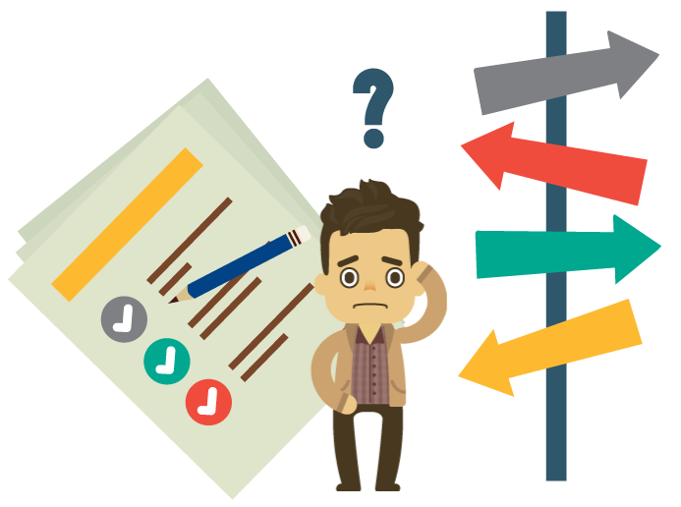
¿Para que sirve?
Tiene como propósito principal establecer y delimitar el alcance, términos y condiciones del tratamiento de los datos personales, a fin de que el titular pueda tomar decisiones informadas con relación a sus datos personales y mantenga el control y disposición de la información que le corresponde.
¿Creencias religiosas?
¿Examen de ADN?
Aviso de Privacidad
“Guardería Infantil”
¿Cuántos carros tiene?
¿Tiene enfermedad terminal?

Slide 44
Modalidades del Aviso de Privacidad
Aviso de Privacidad Integral
Aviso de Privacidad Simplificado
Art. 30 de la LPDDPPSOENL.
Art. 29 de la LPDPPSOENL y 26, 27, 28, 29 Y 30 de los Lineamientos de Protección de Datos en Posesión de Sujetos Obligados del Estado de Nuevo León.
Art. 31 al 38 de los Lineamientos.
De conformidad con la normatividad en materia de protección de datos personales, se reconocen dos modalidades.

Slide 45
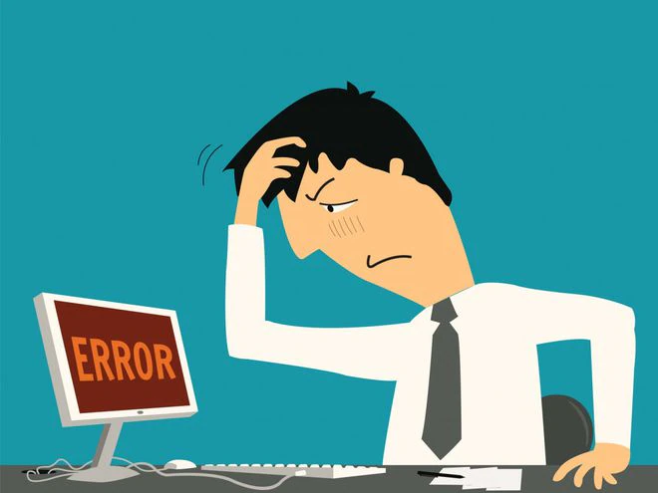
¡Errores comunes!
Un error común es creer que con un solo aviso de privacidad, este aplicará para todos los trámites o servicios que lleva a cabo el sujeto obligado.

Slide 46
La cantidad de avisos de privacidad que debe tener el responsable, depende de cada uno de los tratamientos de datos personales que deriven de las distintas actividades que realice el sujeto obligado.

Slide 47
AVISOS DE PRIVACIDAD
Medios que a través se puede informar el tratamiento de los datos personales:
Físico
Electrónico

Slide 48
RESPONSABILIDAD
Establece la obligación de los responsables de velar por el cumplimiento del resto de los principios, adoptar las medidas necesarias para su aplicación y demostrar ante los titulares y la autoridad, que cumple con sus obligaciones en torno a la protección de los datos personales.

Slide 49
¿Cómo Cumplir con el principio de responsabilidad?
El responsable deberá adoptar políticas e implementar mecanismos para asegurar y acreditar el cumplimiento de los principios, deberes y demás obligaciones establecidas en la Ley y Lineamientos.
Resulta también aplicable cuando los datos personales sean tratados por parte de un encargado a solicitud del responsable; así como al momento de realizar transferencias, nacionales o internacionales, de datos personales.

Slide 50
Para cumplir las autoridades deben:
Tener recursos para instrumentación de políticas y programas en materia de protección de datos.
Elaborar políticas y programas de protección de datos personales, obligatorios y exigibles al interior de la organización del responsable.
Establecer un sistema de supervisión y vigilancia interna y/o externa.
Establecer procedimientos para recibir y responder dudas en materia de datos personales.

Slide 51
Ejemplo:
Uno de los errores más comunes a la hora del cumplimiento del principio de responsabilidad es como demostrar que efectivamente se está llevando a cabo.
Siempre deben de tener en cuenta que el responsable, es decir, la autoridad siempre tiene la carga de la prueba.

Slide 52
El responsable del tratamiento será garante del cumplimiento de todos los principios explicados anteriormente y además, deberá de ser capaz de demostrarlo.
Se pasa de un enfoque reactivo a un enfoque proactivo.
El responsable del tratamiento debe de valorar que medidas aplica.

Slide 54
Se explica algunos deberes en la protección de datos.
La protección de los datos personales además de principios y obligaciones encuentra su base en dos deberes:
Confidencialidad (Deber)
Seguridad (Deber)

Slide 55
CONFIDENCIALIDAD
Es la responsabilidad de quienes intervienen como responsables, encargados y usuarios en cualquier fase del tratamiento de los Datos Personales de guardar secreto.
Dicha responsabilidad subsiste aún después de cancelados o anulados los datos y sistemas utilizados, prolongándose aún después de finalizada la relación entre el titular de los datos y el responsable del sistema.

Slide 56
SEGURIDAD
Consiste en el deber que tienen las autoridades de adoptar las medidas de índole técnica, administrativas y organizativas necesarias para garantizar la seguridad de los Datos Personales y evitar su alteración, pérdida, tratamiento o acceso no autorizado.
Por lo cual, se debe de garantizar la integridad, confiabilidad, confidencialidad y disponibilidad de los datos personales.
El cumplimiento de este deber también es en beneficio del Sujeto Obligado, ya que al adoptar las medidas de seguridad evitará perjuicios derivados de una seguridad deficiente.

Slide 57
¿Quiénes deben de adoptar las medidas de seguridad?
El responsable y, en su caso, el encargado del tratamiento.
Los responsables no adoptarán medidas de seguridad menores a aquellas que mantengan para el manejo de su información.
Se tomará en cuenta:
El riesgo existente,
Posibles consecuencias para los titulares,
La sensibilidad de los datos, y
El desarrollo tecnológico.

Slide 58
¡Gracias!
Dra. Ángeles Guzmán García.
Twitter: @AngelesGuzman_ Correo electrónico: angelesguzman@cotai.org.mx
“Crea conocimiento a la ciudadanía de la importancia de proteger sus datos personales”.

